Slide 1
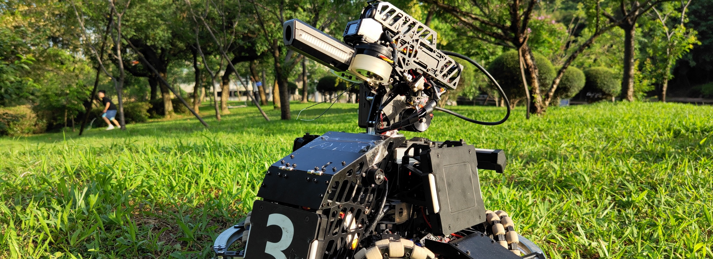
广东工业大学DynamicX机器人队

Slide 2
概要
汇报人：26机械电子工程 岑钧睿
仿真演示功能
↓
我如何完成本次考核
↓
框架：加载链
↓
规范
↓
源码介绍

Slide 3
我如何完成本次考核
考核发布前在github下载了仓库
rm_desctiption
rm_config
rm_control
rm_controllers
以作为参考
刚会写subscriber/publisher的node代码
对ros_control完全0基础
古法编程：
所有代码100%亲自手写：
hero_chassis_controller.cpp / .h
conterollers.yaml
package.xml
hero_chassis_controller_plugins.xml
CMakeList.txt
50%的代码脱离AI完成
要求中的每一部分都有深入原理的学习

Slide 4
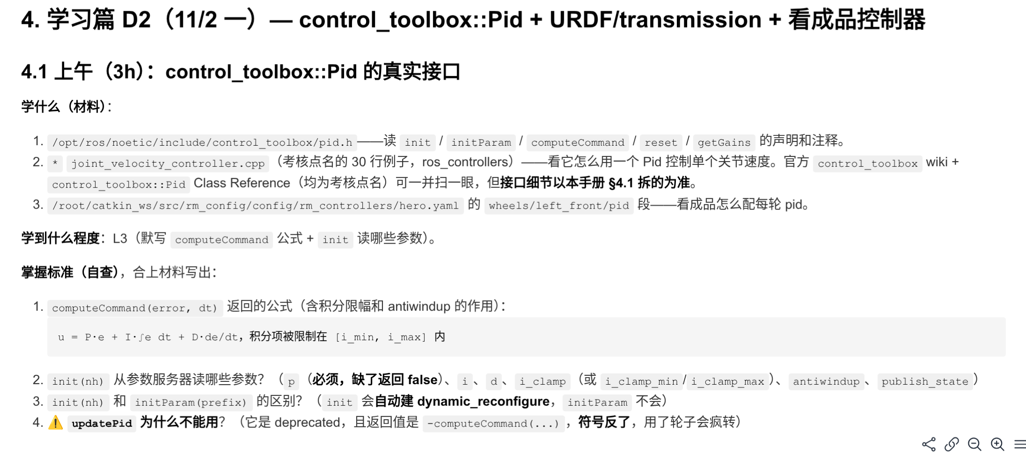
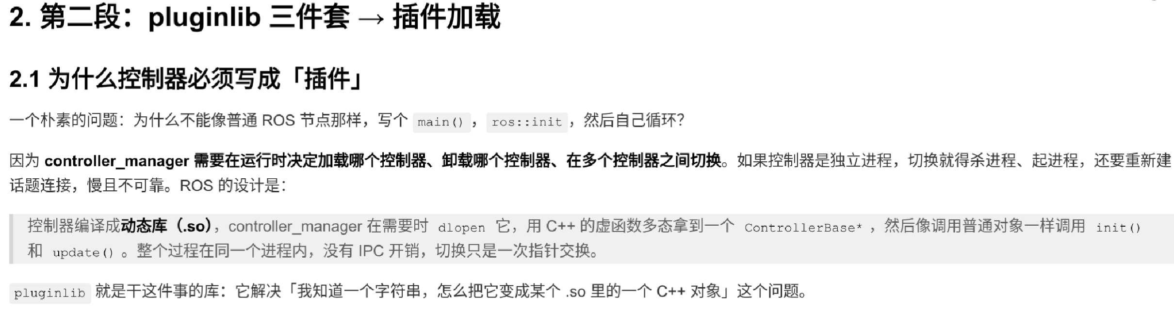
我如何完成本次考核 ——AI运用
大量使用AI——目的是学东西
生成学习路线和总规划
剖析架构、解算、功能实现
解答具体代码问题
拒绝ai直接提供代码、改代码
尽力自己解决问题、找bug

Slide 6
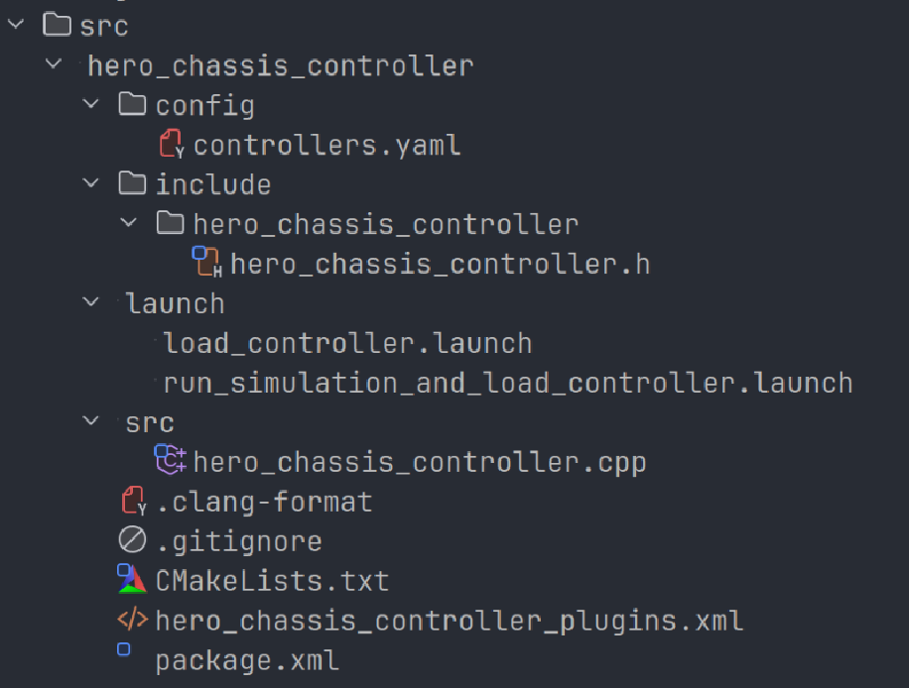
工程框架介绍
本工程名为hero_chassis_controller
它的本质上是ros_control框架下的一个控制器插件
在编译上, 表现为一个catkin package包
其主要组件有:
hero_chassis_controller.cpp / .h 源文件和头文件
controllers.yaml 用于参数配置的.yaml文件
package.xml 用于描述包的身份及其依赖的.xml
hero_chassis_controller_plugins.xml 描述插件的.xml

Slide 7
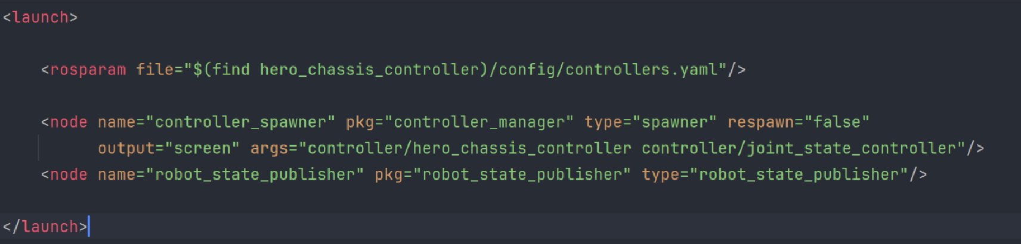
load_controller.launch
框架/加载链介绍 : .launch->(controller_manager)->package.xml->plugins.xml->.so
|->controllers.yaml
load_controller.launch
该launch文件用于加载hero_chassis_controller控制器
将controllers.yaml的参数导入参数服务器,
并启动控制器加载器spawner, 请求controller_manager启动
控制器hero_chassis_controller和robot_state_publisher

Slide 8
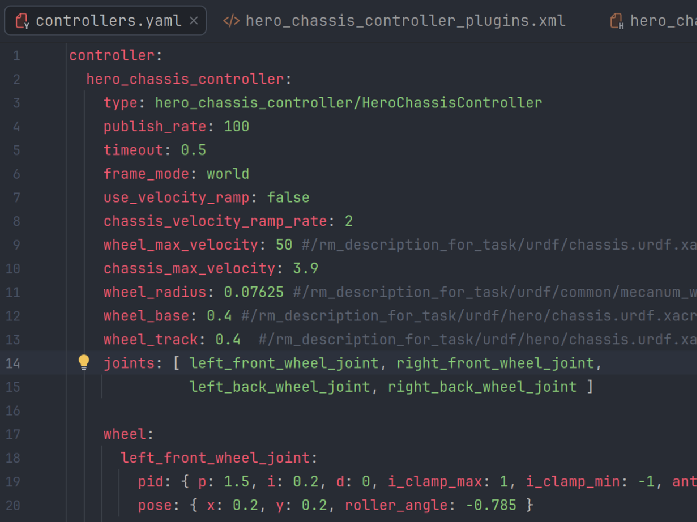
controllers.yaml
框架/加载链介绍 : .launch->(controller_manager)->package.xml->plugins.xml->.so
|->controllers.yaml
yaml文件的参数被.launch导入参数服务器后,
可以被controller_manager发现和使用,
其中的type字段作用是: controller_manager会根据type字段, 在pluginlib中查找名为hero_chassis_controller/HeroChassisController的插件
其他字段作为参数配置作用, 可被.cpp文件通过
getParam函数读取

Slide 9
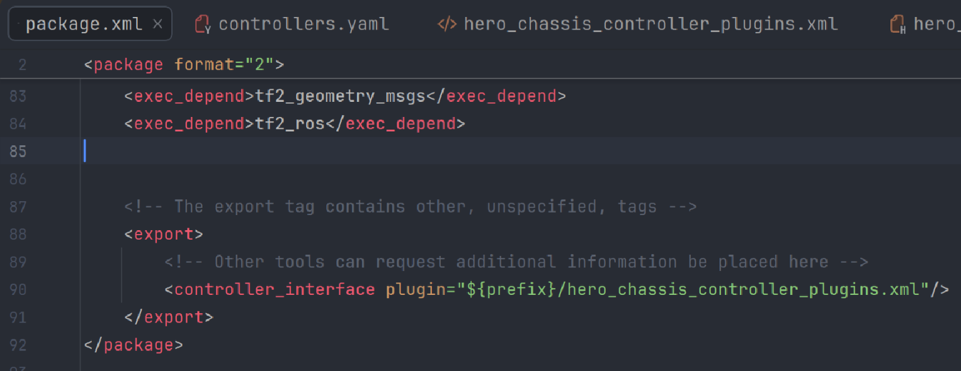
package.xml
框架/加载链介绍 : .launch->(controller_manager)->package.xml->plugins.xml->.so
|->controllers.yaml
<depend>标签: 用于描述所需依赖
<export>标签: 用于指向plugins.xml
controller_manager查找控制器时会使用pluginlib去扫描每个包的package.xml
读取其中<export>字段指向plugins.xml的路径
而plugins.xml有关于这个控制器插件的详细信息

Slide 10
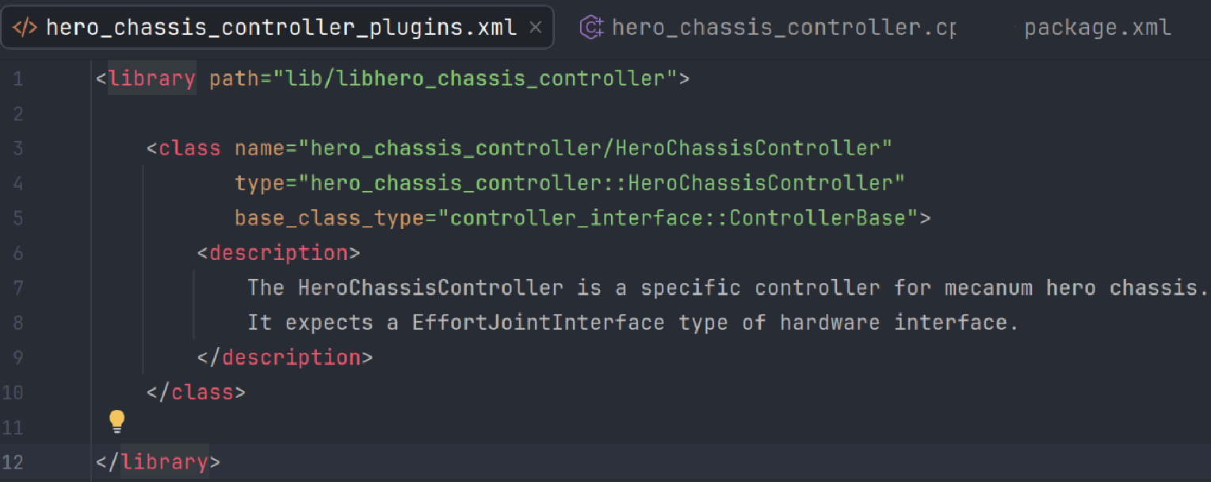
plugins.xml
框架/加载链介绍 : .launch->(controller_manager)->package.xml->plugins.xml->.so
|->controllers.yaml
<depend>标签: 用于描述所需依赖
hero_chassis_controller_plugins.xml用于描述导出的.so库
<library>描述了插件动态库.so文件所在路径
<class>则记录了插件的标识符name, 类名type, 基类base_class_type

Slide 11
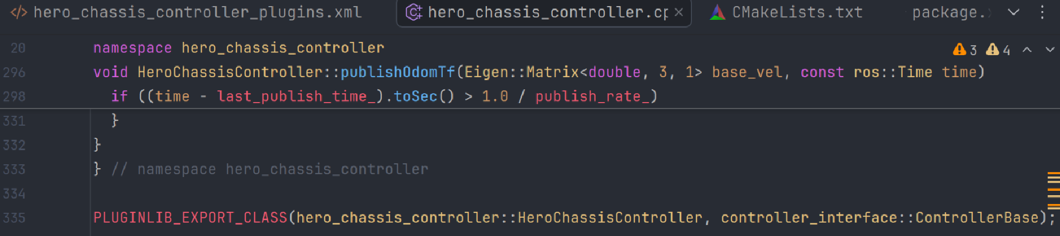
hero_chassis_controller.cpp
框架/加载链介绍 : .launch->(controller_manager)->package.xml->plugins.xml->.so
|->controllers.yaml
hero_chassis_controller.cpp是本工程的核心文件
在PLUGINLIB_EXPORT_CLASS( )之后被导出为动态链接库(.so)存在
可以在运行时被controller_manager动态加载, 并实例化其中的 hero_chassis_controller对象

Slide 12
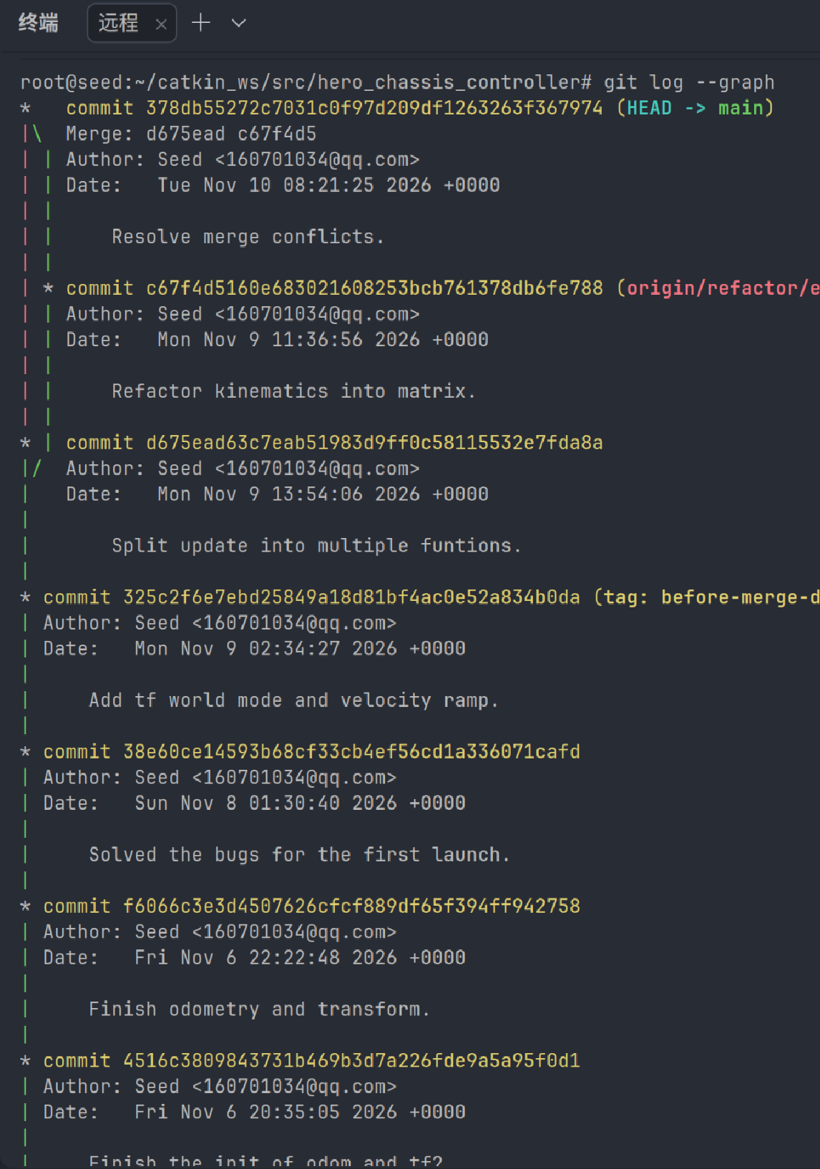
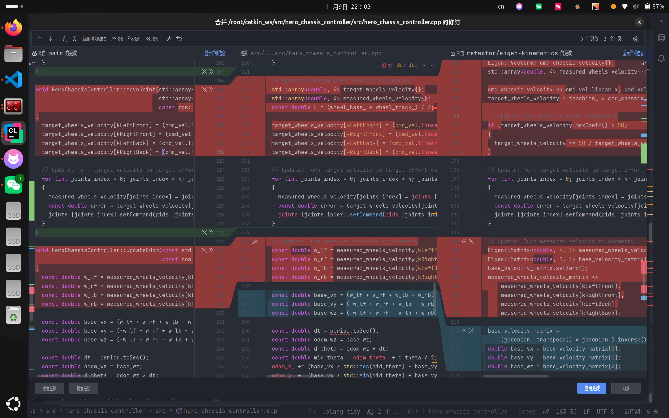
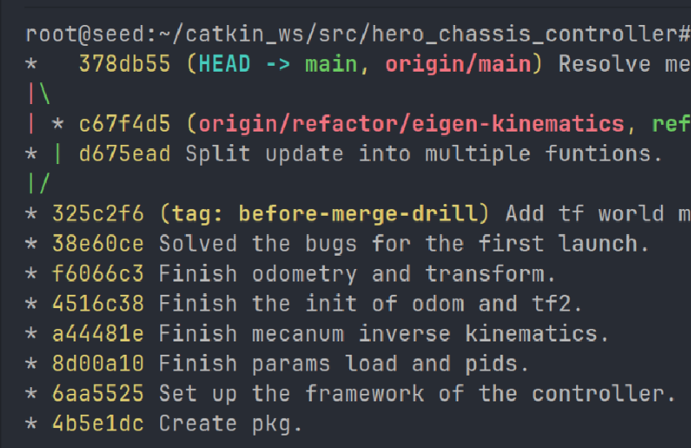
Git和Github版本管理
版本管理和规范
冲突制造和分支合并

Slide 13
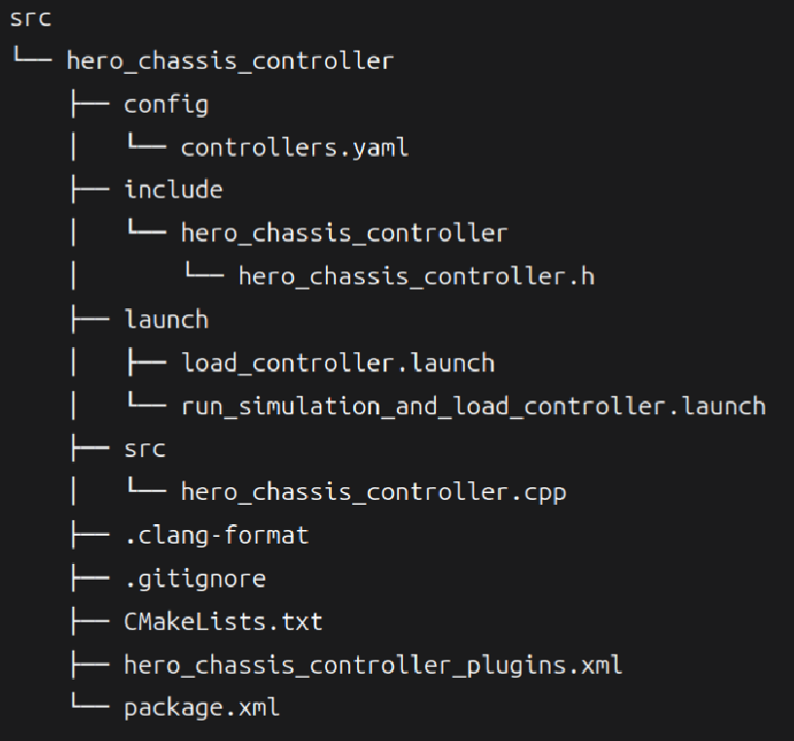
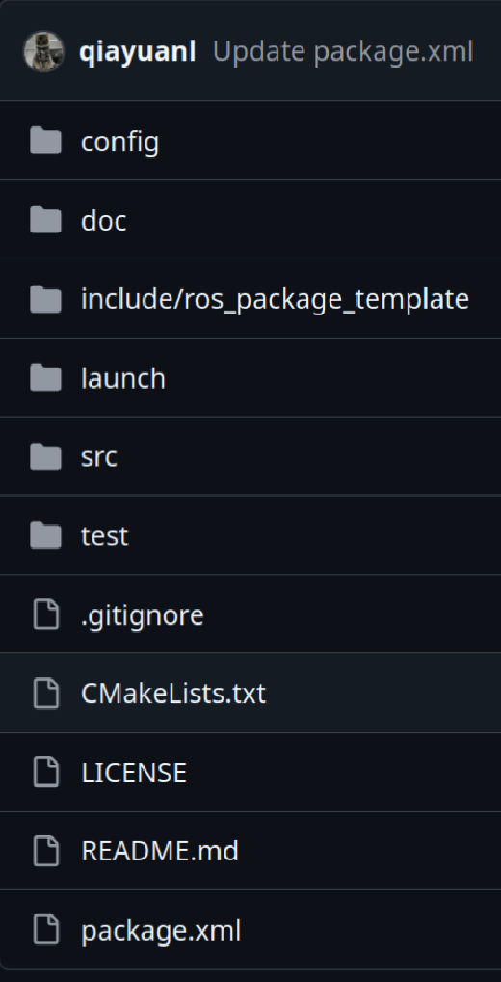
仓库规范
版本管理和规范
参照rm_template创建

Slide 14
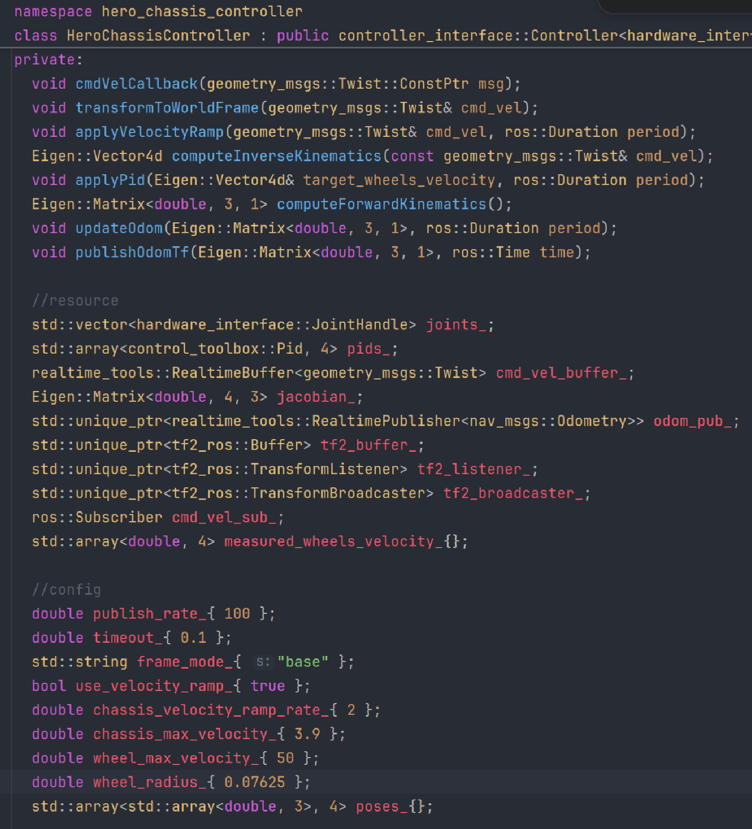
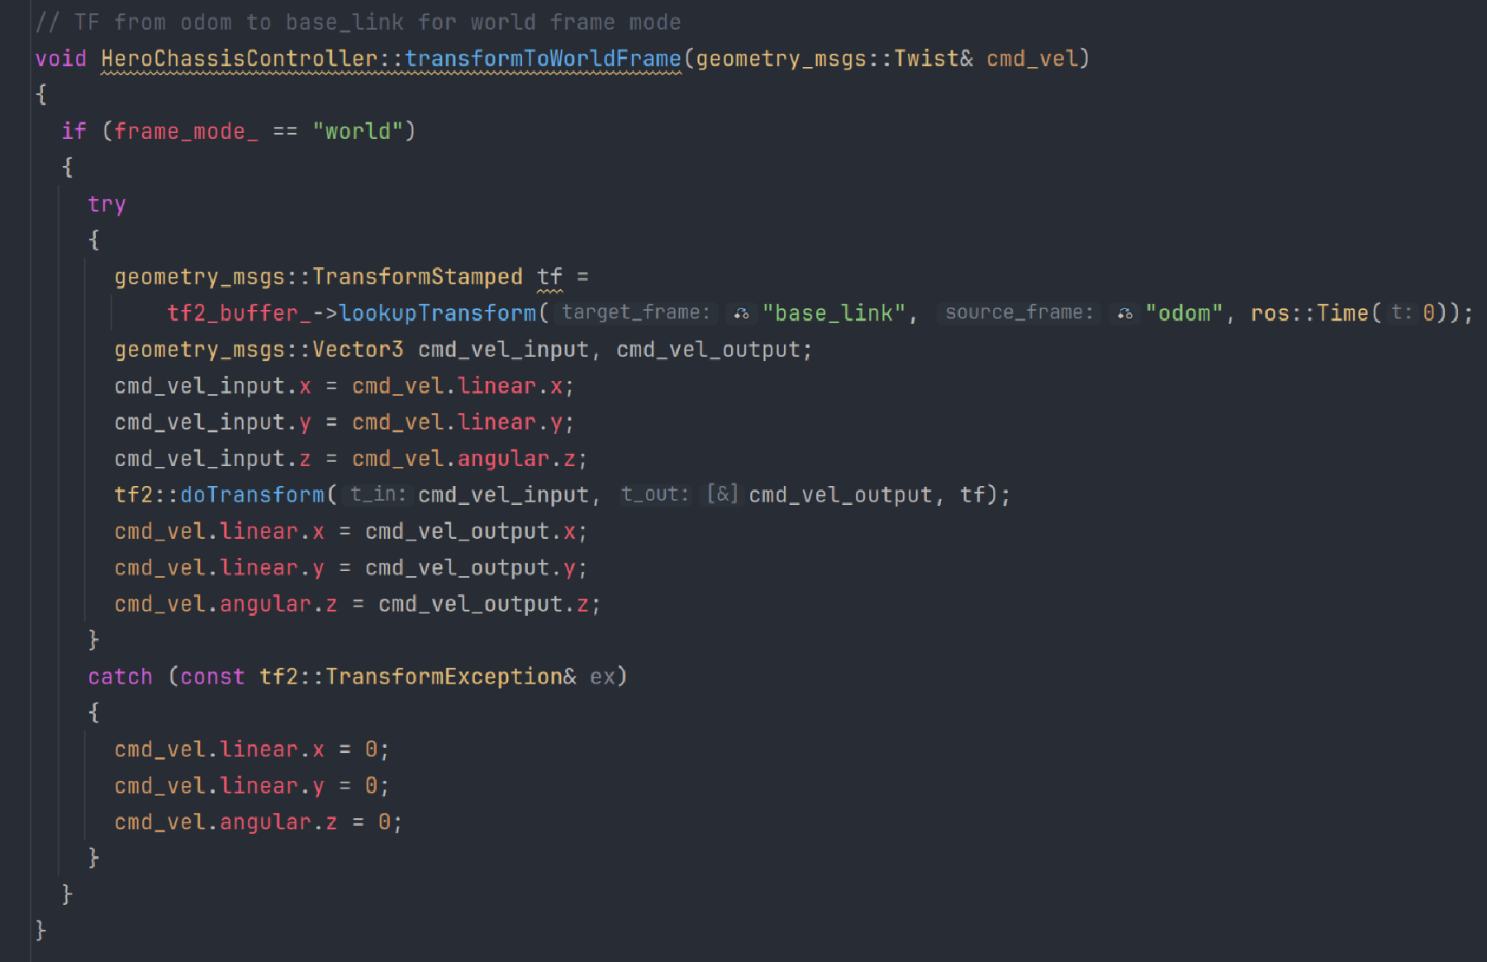
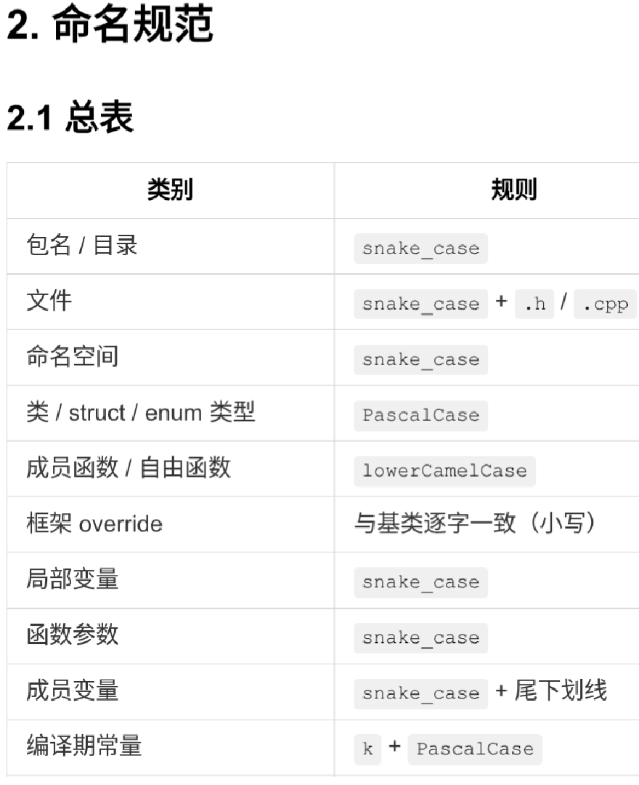
代码规范
版本管理和规范
函数、变量、类等命名规范
排版使用ROS C++ 规范的.clang-format

Slide 15
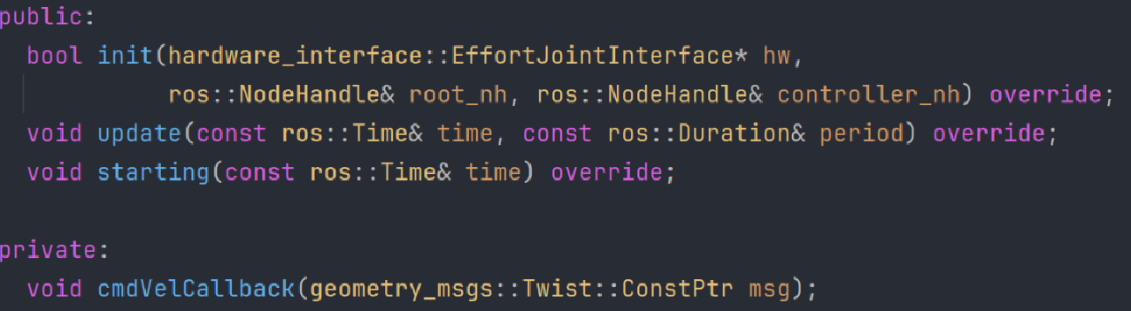
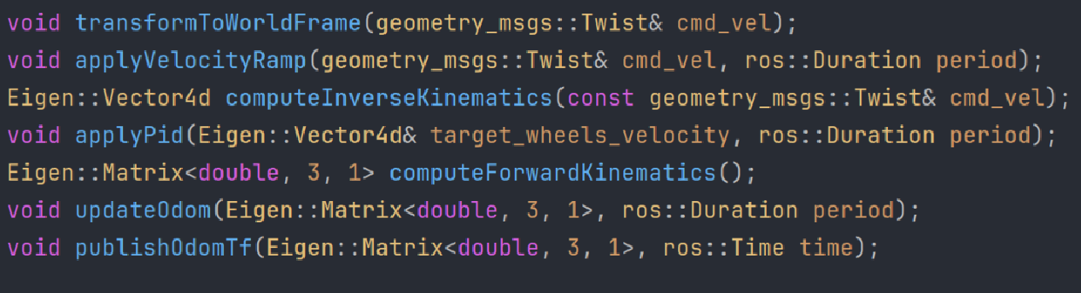
代码架构
hero_chassis_controller.cpp 功能和源码讲解
结构性函数
init( ) 参数和资源配置初始化
↓
starting( ) 每次启动重置时间、pid状态
↓
update( ) 实时控制循环 ———————>
cmdVelCallback( ) /cmd_vel话题命令回调

Slide 16
init顺序
hero_chassis_controller.cpp 功能和源码讲解-init( )
从.yaml读取publish_rate等基础参数
↓
为4个轮子分别拿4个JointHandle句柄
↓
读取pid参数和轮子安装位置
↓
构建麦轮解算矩阵
↓
初始化odom发布、tf广播、cmd_vel订阅

Slide 17
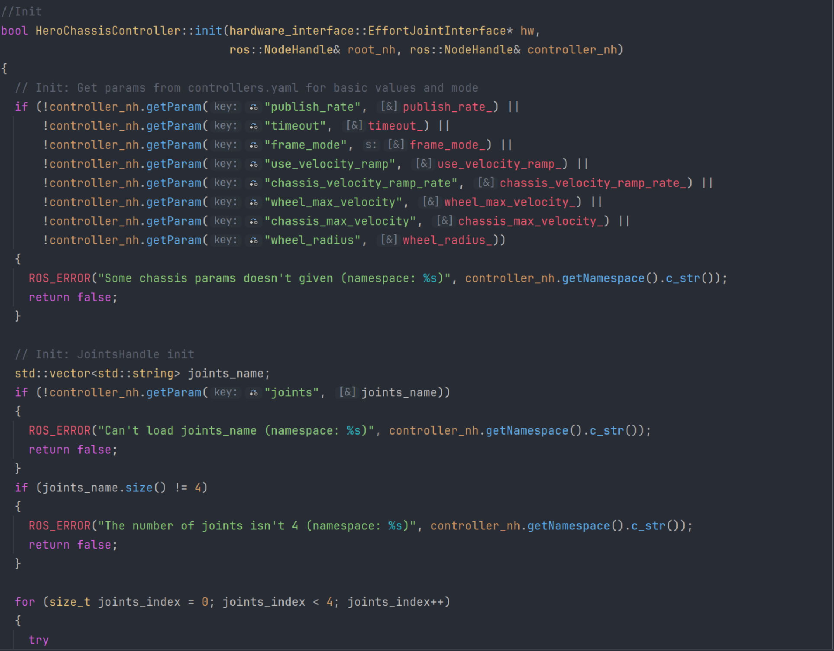
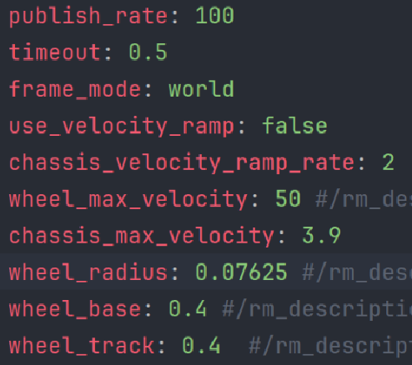
init( ) : 参数读取
hero_chassis_controller.cpp 功能和源码讲解-init( )
使用getParam函数从参数服务器的conntroller/
hero_chassis_controller
下读取配置，用字符串拼接。
若读取失败则使用ROS_ERROR报错, 并返回false使初始化失败

Slide 18
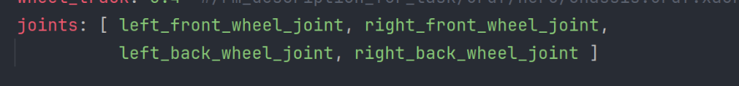
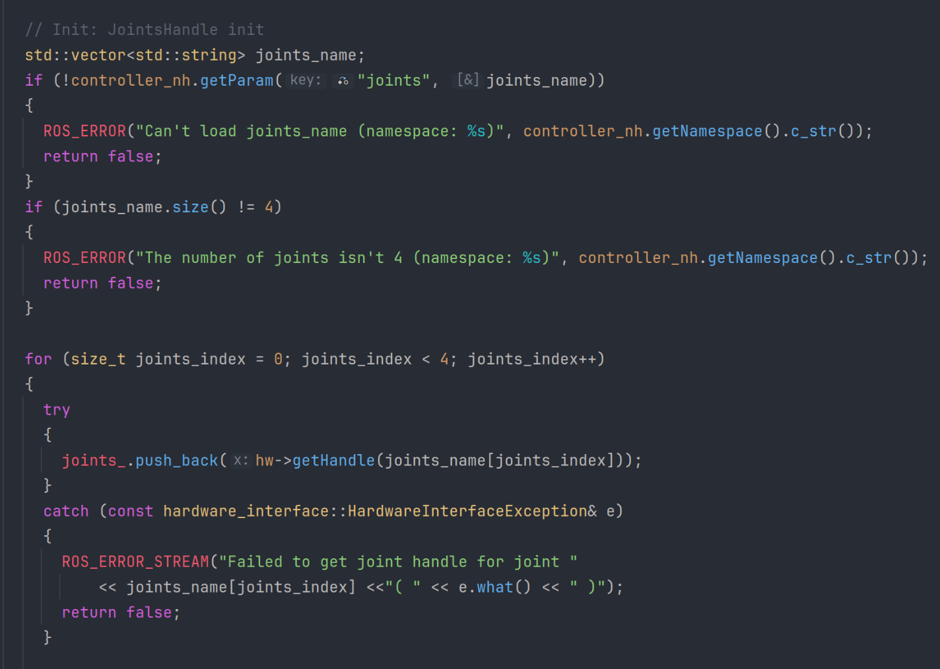
init( ) ：获取4个关节句柄
hero_chassis_controller.cpp 功能和源码讲解-init( )
从参数服务器取出.yaml中的joints序列
并用vector<string> joints_name接
再用joints_name[遍历下标]取出每个电机名字, 用getHandle分别获取4个电机的JointHandle

Slide 19
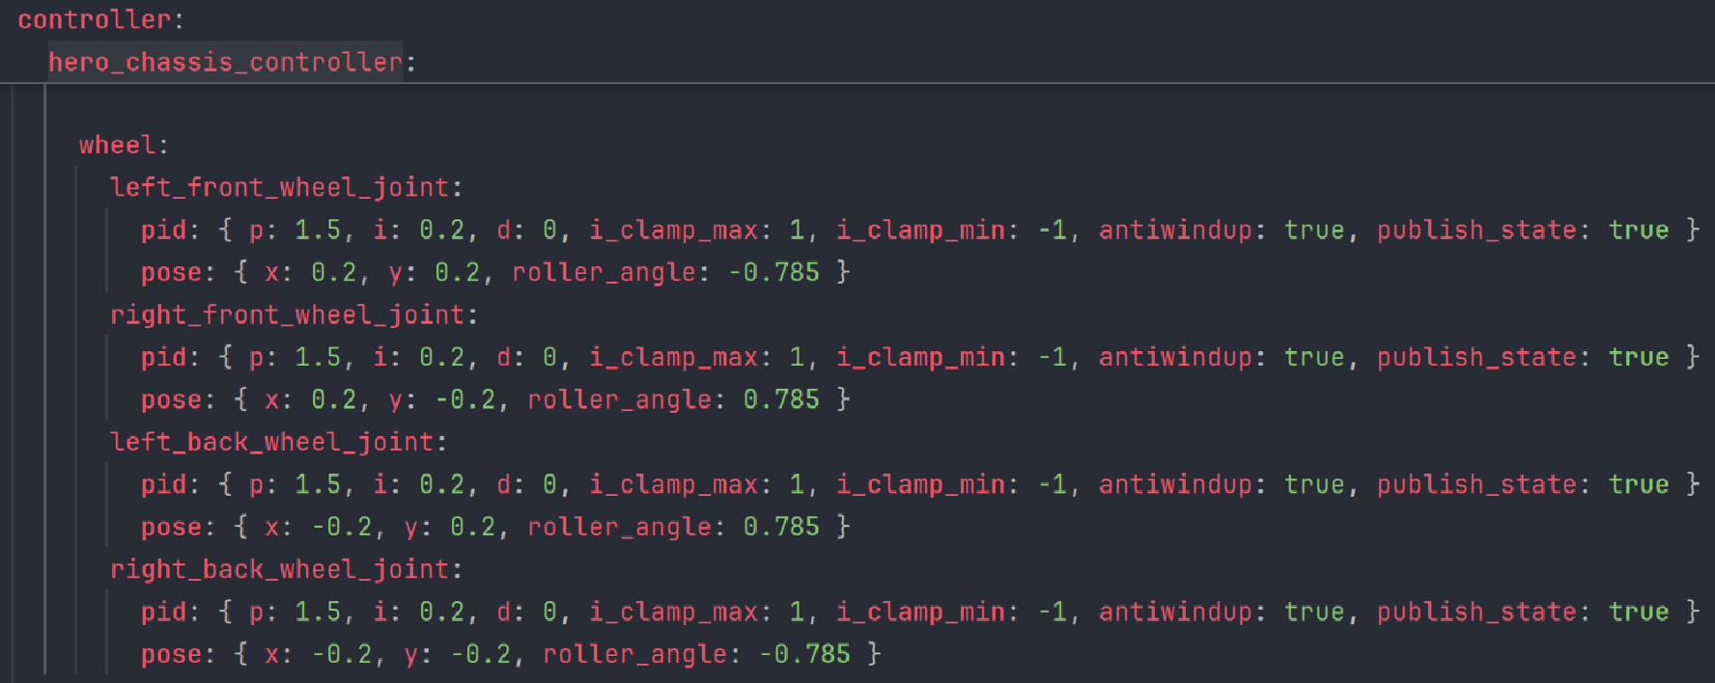
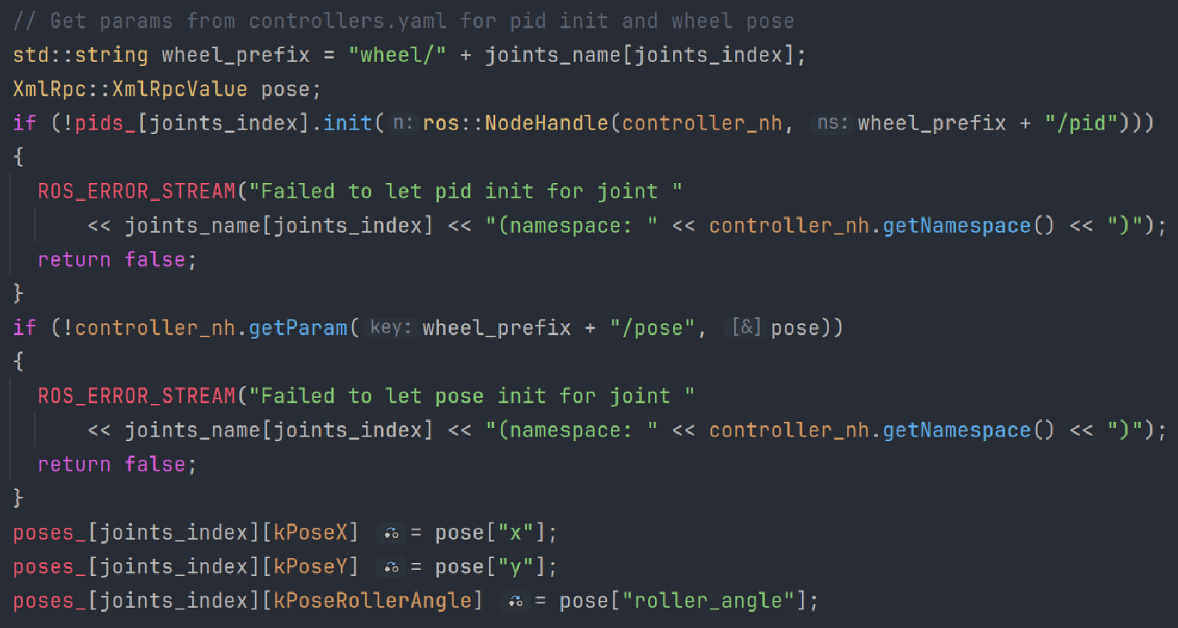
init( ) ：读取pid参数和轮子位置
hero_chassis_controller.cpp 功能和源码讲解-init( )
用controller_nh, “wheel/”, joints_names
“pid/”拼接出pid的参数命名空间, 传入
pids_[遍历下标].init( )来初始化pid参数
同样方法拼接出/.../pose字段, 为构建矩阵做准备

Slide 20
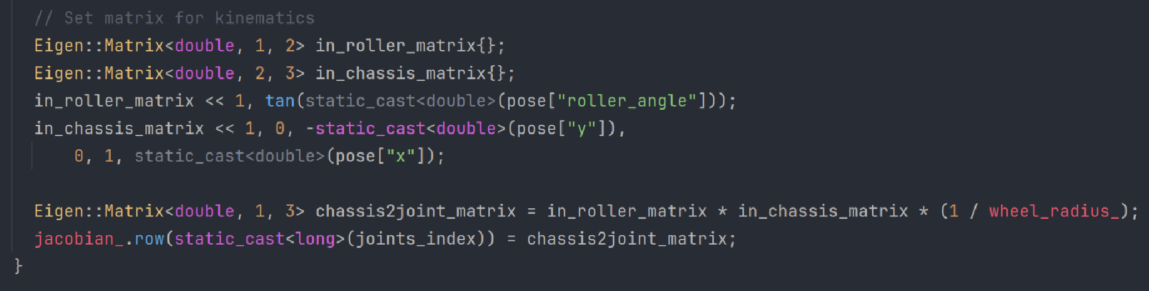
init( ) ：构建麦轮解算矩阵
hero_chassis_controller.cpp 功能和源码讲解-init( )
in_chassis_matrix (2x3)
| 1, 0, -y |
| 0, 1, x |
in_roller_matrix (1x2)
| 1, tan(roller_angle) |
chassis2joint_matrix (1x3)
=in_roller * in_chassis
jacobian_.row(遍历4行) = chassis2joint_matrix
(4x3)

Slide 21
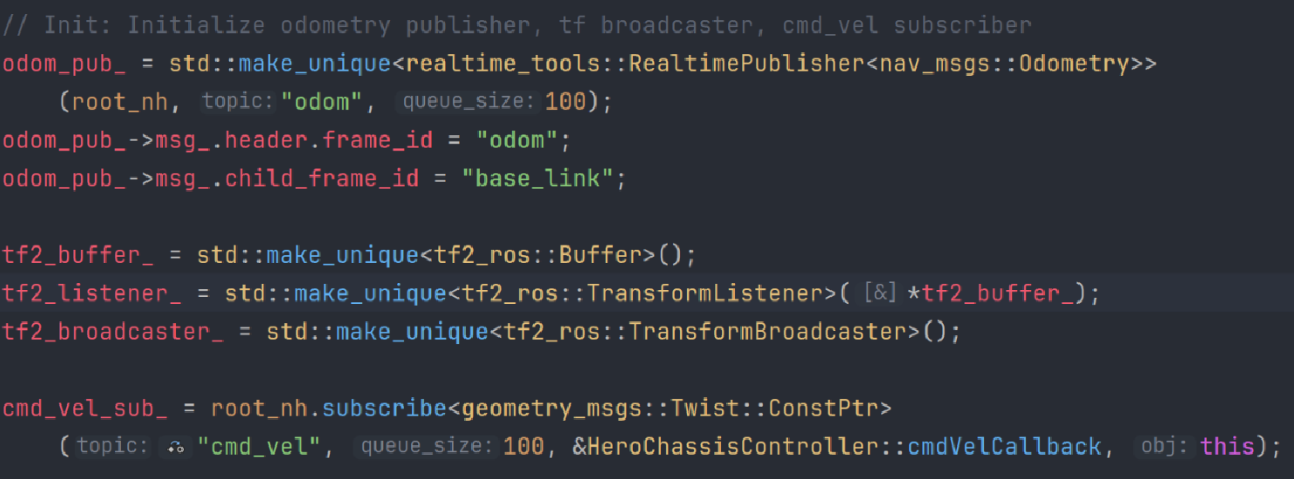
init( ) ：话题发布和订阅初始化
hero_chassis_controller.cpp 功能和源码讲解-init( )
用make_unique实例化odom发布者、
tf广播
用root_nh.subscribe拿/cmd_vel订阅者句柄

Slide 22
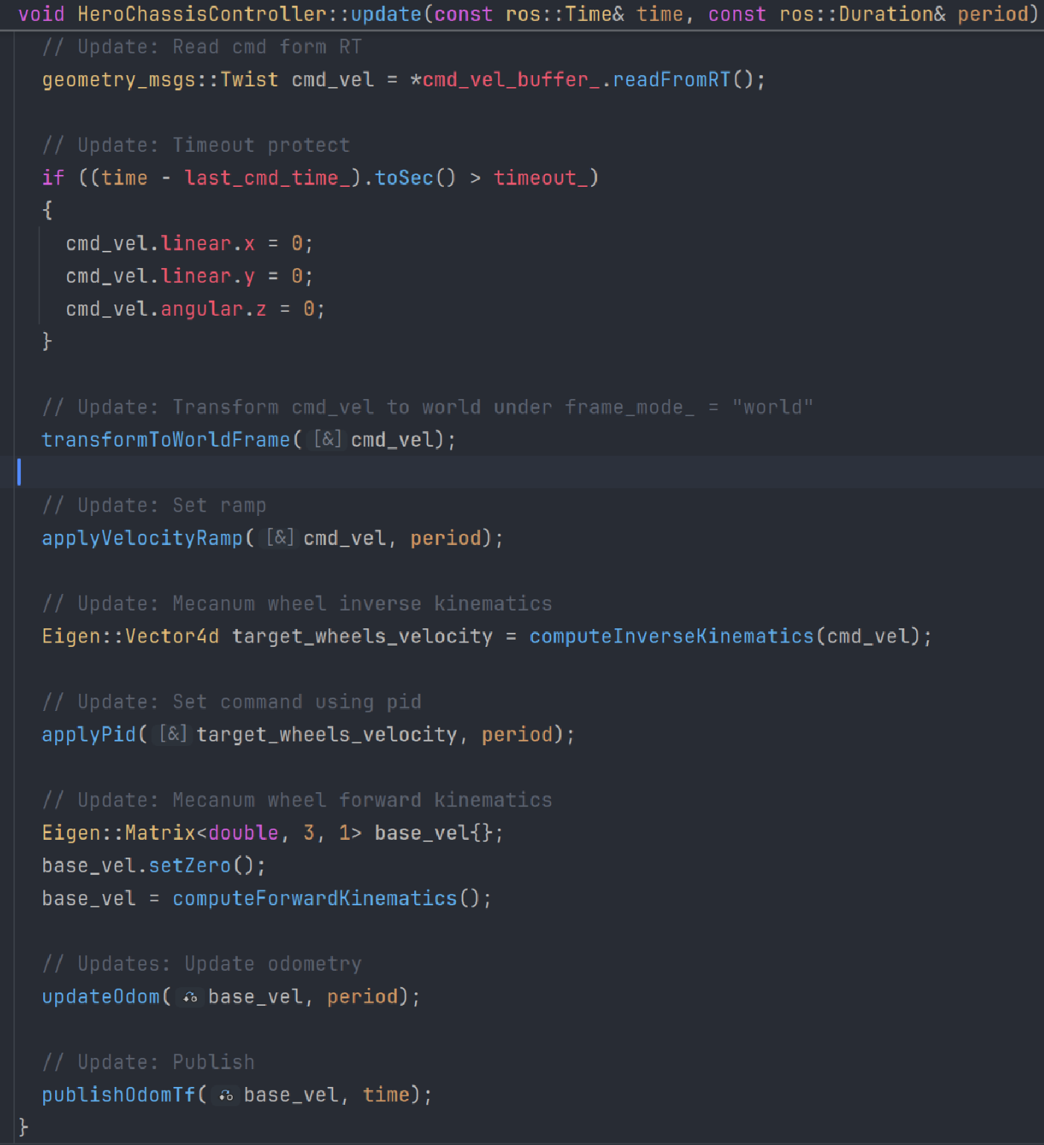
update顺序
hero_chassis_controller.cpp 功能和源码讲解-init( )
↓ 1.读取速度命令cmd_vel, 超时保护
2.tf转换处理cmd_vel实现世界坐标系下的速度控制
3.对cmd_vel进行加速度斜坡处理
4.麦轮逆解得到电机转速
5.应用pid输出速度
6.读取电机转速得麦轮正解
7.对麦轮正解使用中点积分得到里程计距离
8.将坐标、底盘速度发布到里程计和tf广播

Slide 23
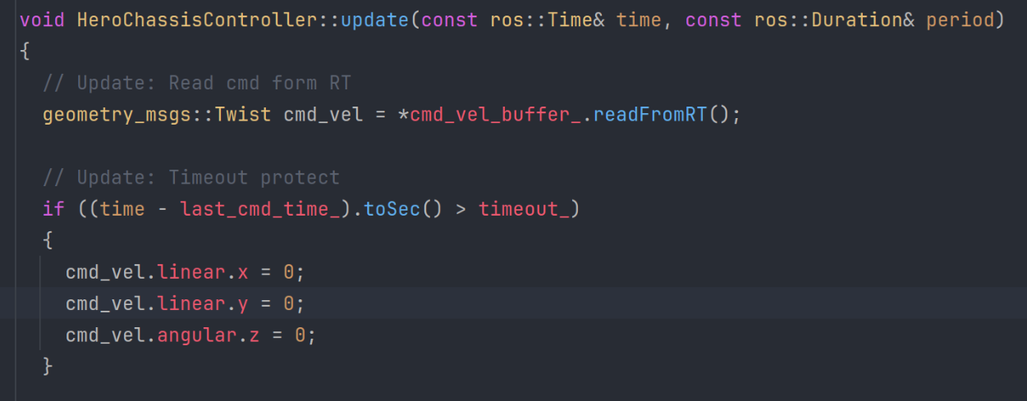
update( ) ：实时读取和超时保护
hero_chassis_controller.cpp 功能和源码讲解-update( )
cmd_vel_buffer_.readFromRT( )
实时读取/cmd_vel命令
>timeout_ = 0.5s 触发速度清零

Slide 24
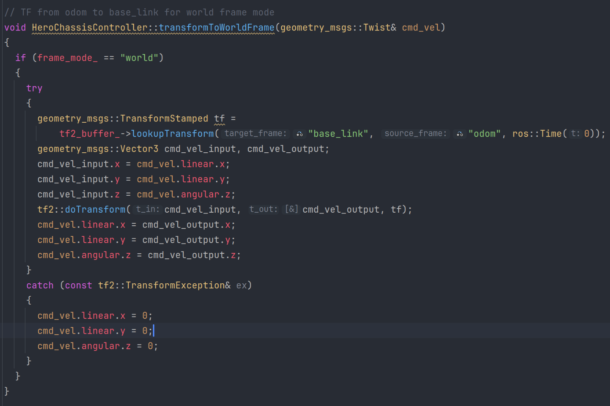
update( ) ：世界坐标系下速度控制
hero_chassis_controller.cpp 功能和源码讲解-update( )
当.yaml中frame_mode = =“world”开启)
lookupTransform查询从odom到base_link坐标系的变换,
再doTransform应用变换,
直接修改cmd_vel的值

Slide 25
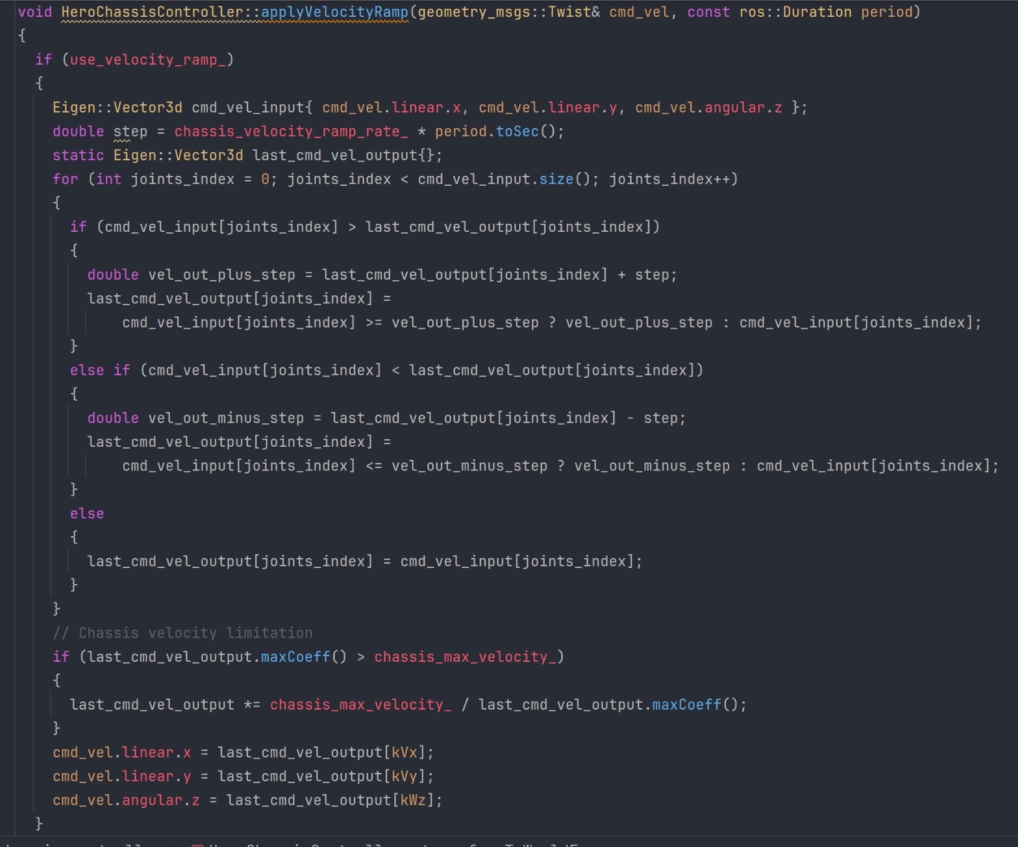
update( ) ：加速度斜坡处理
hero_chassis_controller.cpp 功能和源码讲解-update( )
(.yaml中use_velocity_ramp为ture时开启)
逻辑:
step=变化率 * dt
变化率从.yaml读取, period就是dt
如果新速度 > 旧速度 + step,
输出就取 旧速度 + step
直接修改cmd_vel的值

Slide 26
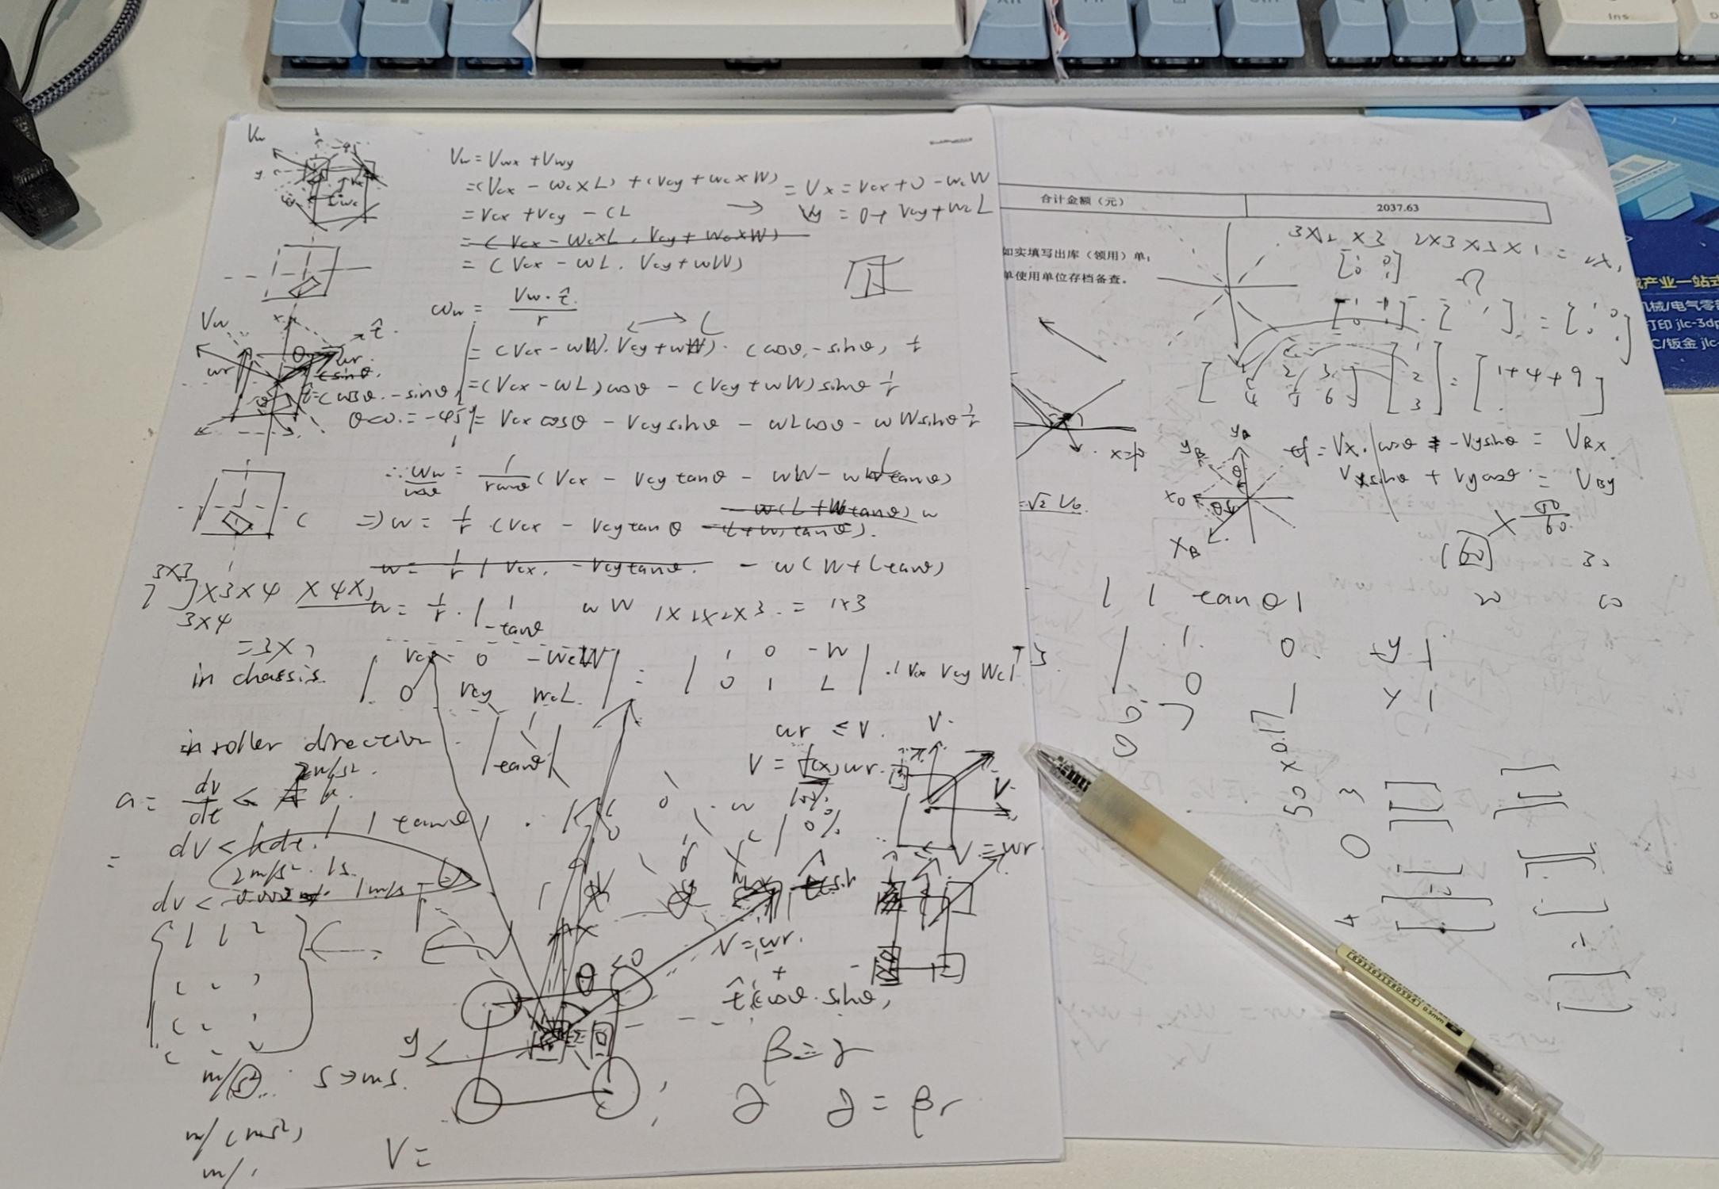
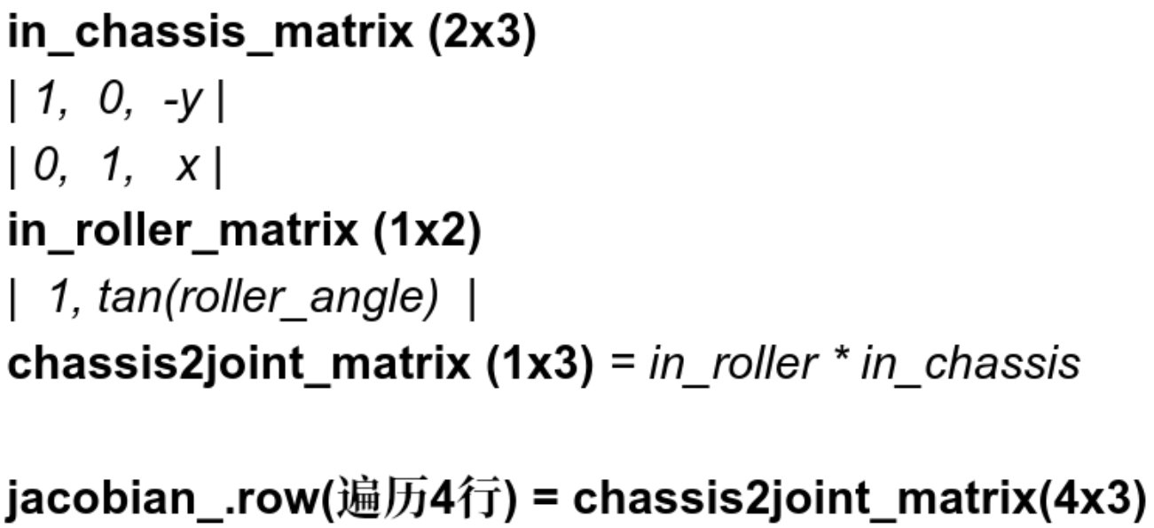
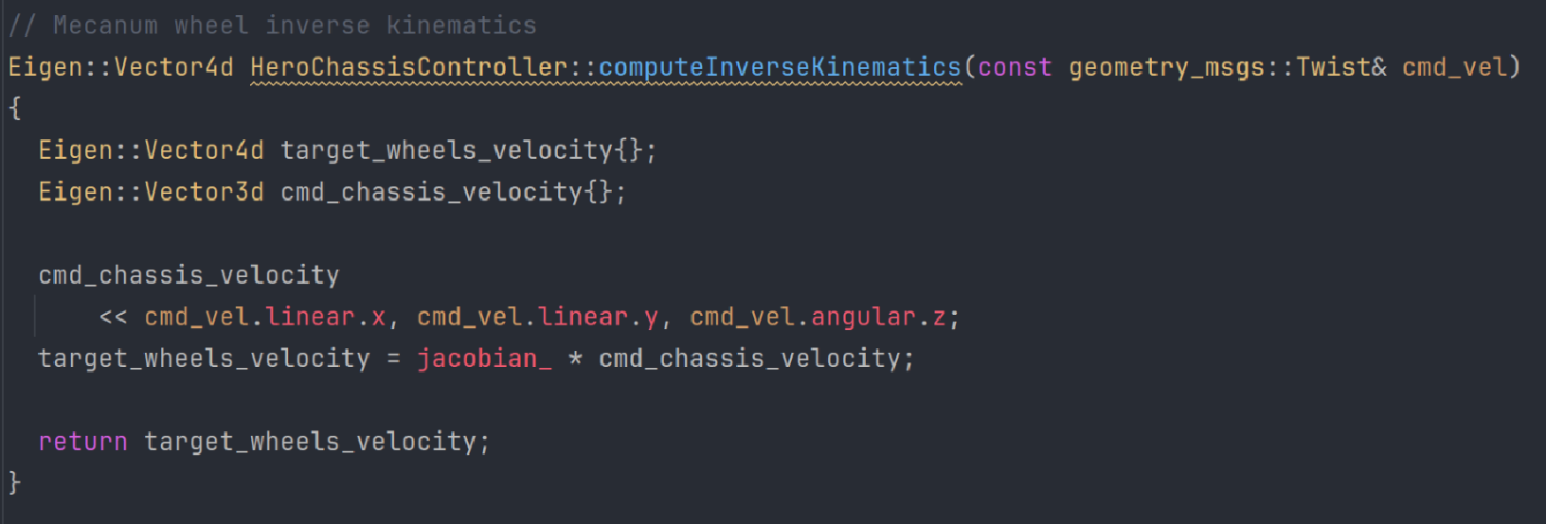
update( ) ：麦轮逆解
hero_chassis_controller.cpp 功能和源码讲解-update( )

Slide 27
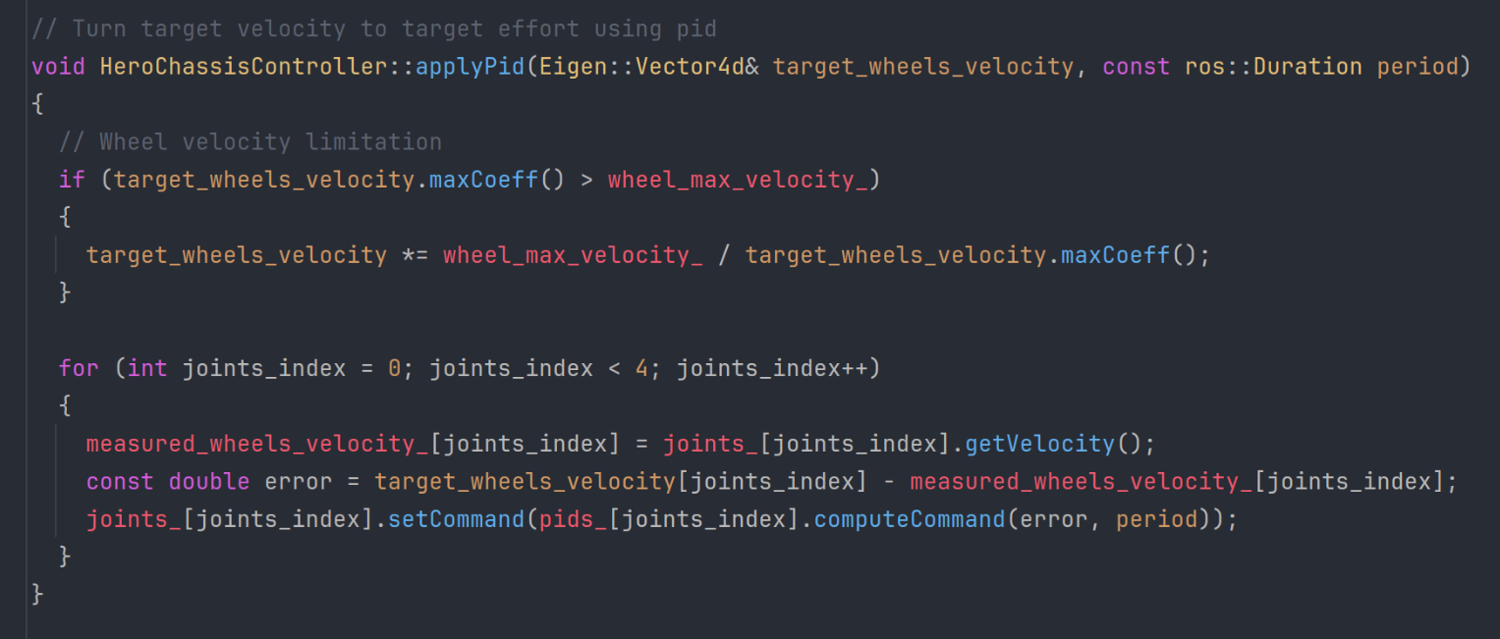
update( ) ：PID
hero_chassis_controller.cpp 功能和源码讲解-update( )
getVelocity读取速度计算误差
将error和period传入computeCommand( )完成计算,
并将计算结果直接setCommand( )应用到JointHandle, 供硬件层发送

Slide 28
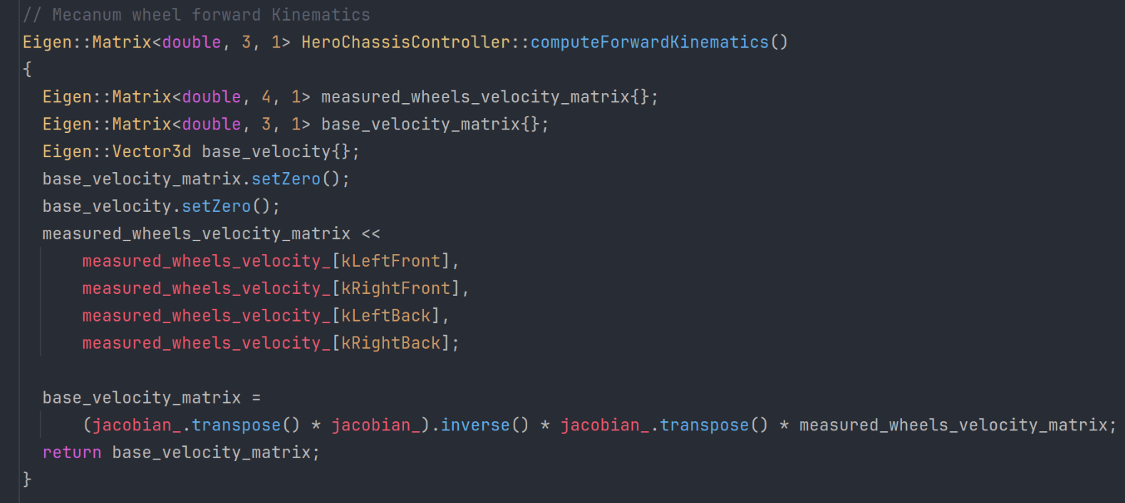
update( ) ：麦轮正解
hero_chassis_controller.cpp 功能和源码讲解-update( )
使用先前在init构建的jacobian_矩阵J(4x3),
使用J的伪逆(3x4)乘以
四个轮速的矩阵(4x1)
得到底盘|vx, vy, wz|
运算:
(JᵀJ)⁻¹Jᵀ * Vector4d = V3d

Slide 29
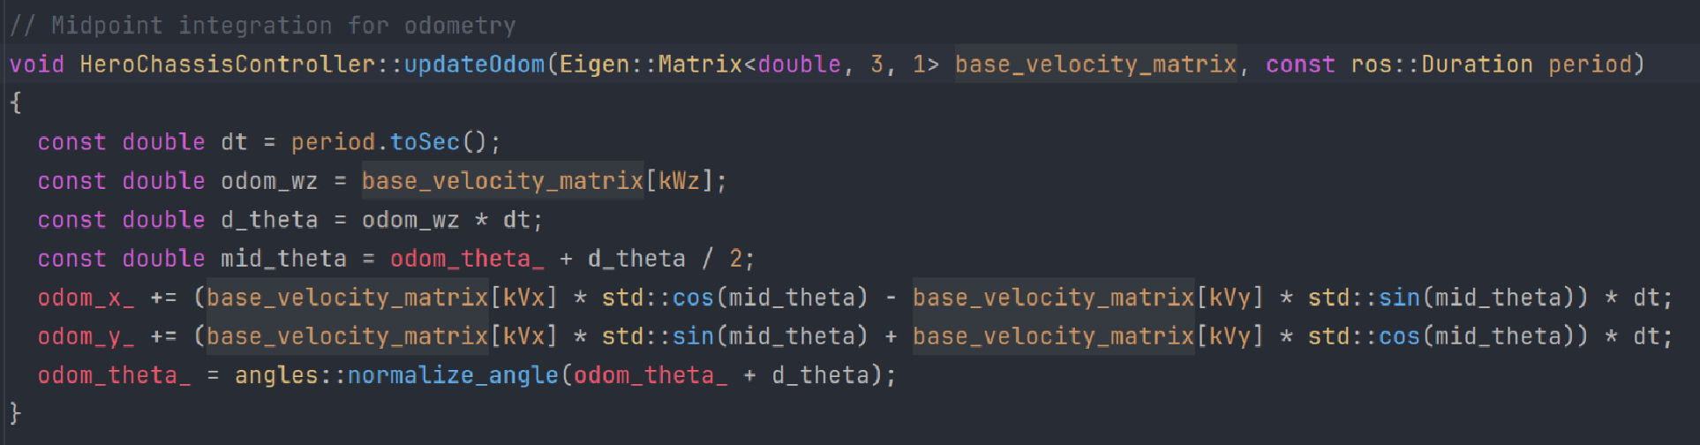
update( ) ：中点积分与里程计
hero_chassis_controller.cpp 功能和源码讲解-update( )
中点积分: 先算出本轮dt内要转的角度θ, 然后再在θ/2的方向上积累dv * dt

Slide 30
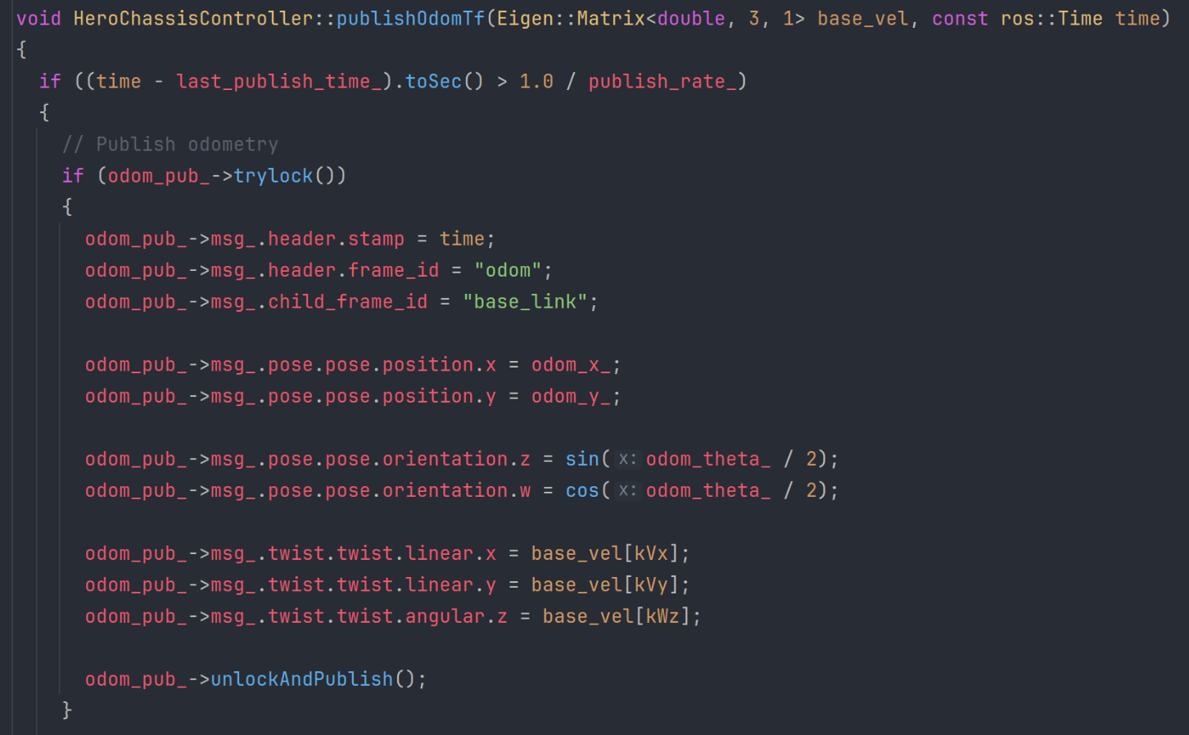
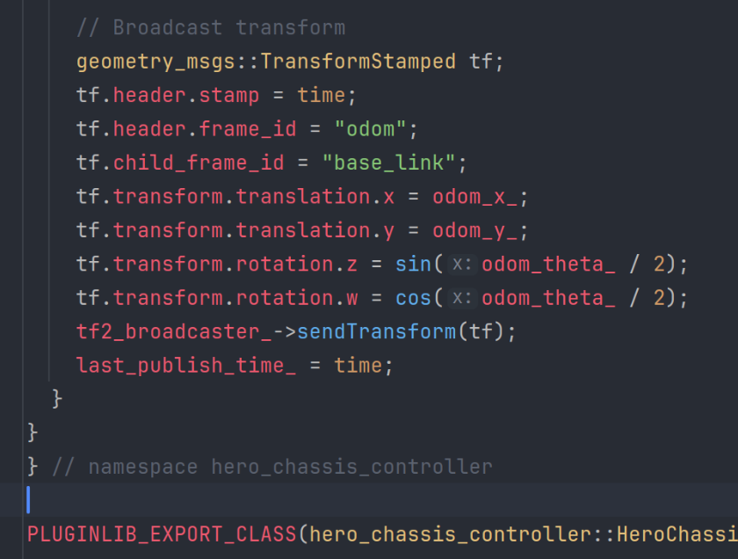
update( ) ：话题发布和订阅
hero_chassis_controller.cpp 功能和源码讲解-update( )
将先前odom、麦轮正解得到的底盘位置和底盘速度填入对象， 再实时发布到odom,
非实时发布到tf

